Slide 1
پژوهشکده معماری
استاد راهنما: دکتر جامعی
دانشجویان: مهدی کاویانی
تنظیم: خزان94

Slide 2
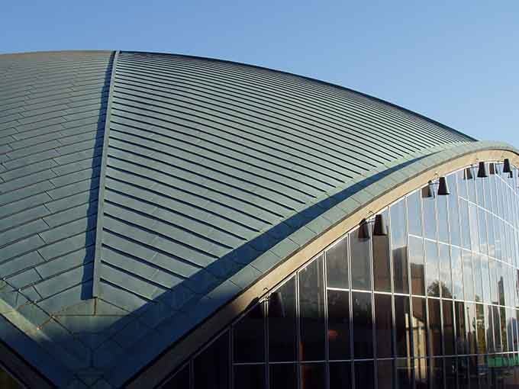
مقدمه
در طول دهه های 1990 ،1980 و 2000 میلادی در غالب سازه های با دهانه های وسیع از جمله موزه ها، سالن های همایش و سینما ها، سالن های موسیقی، تئاتر، ورزشگاه ها و فرودگاه ها، تمایل طراحان بیشتر به سوی استفاده از سازه های فلزی، غالبا به شکل خرپا، سازه های فضاکار و یا سازه های مشبک فلزی بوده است.
سازه های فلزی با این حال شامل ضعف های فراوانی به ویژه در زمینه طراحی اقلیمی در مناطق گرمسیری و یا سردسیری که تبادل حرارت در ساختمان می بایست به حداقل خود برسد، هستند. در این میان، سازه های پوسته ای بتنی با توجه به قابلیت پوشش دهانه های وسیع، ظرفیت انتقال حرارتی پایین بتن نسبت به فولاد، قابلیت همزمان کاربری سازه ای در کنار پوشش کامل سقف و از میان رفتن پل های حرارتی به دلیل عدم اختلاف جنس مصالح پوشش دهنده سقف و سازه نگه دارنده آن و همچنین عدم انبساط و انقباض قابل توجه نسبت به سازه های فلزی، مزایای فراوانی به جهت استفاده در مناطق با گرما و یا سرمای شدید دارند. با وجود مزایای ذکر شده، مواردی از جمله روند اجرای دشوار بتن ریزی درجا، ضعف سازه ای در برابر بارهای غیر یکنواخت و همچنین بارهای جانبی موجب کاهش مقبولیت سازه های بتنی در مقابل سازه های فلزی در طی ده های اخیر شده است.

Slide 3
تعریف
پوست تخم مرغ پرندگان نمونه زيبايى از قانون استفاده از مصالح با حداكثر كارايى است . عملکرد اصلى پوست تخم مرغ پرندگان، حفاظت از جوجه درون آن است كه با استفاده از حداقل مصالح به خوبى پاسخ داده شده است . با استفاده از مصالح بيشتر، هم به ما در صدمه وارد می شود و هم وزن پوسته زياد شده و مانع شکستن آن توسط جوجه می شود .
پوست تخم پرندگان را می توان به عنوان فرم قوسى سه بعدى در نظر گرفت كه در آن نيروها به شکل فشارى منتقل می شوند.
فرم قوسى شکل سه بعدى، عامل اساسى طراحى ساختمان ها با استفاده از گنبد و فرم هاى پوست هاى بوده است .
همچنين پوسته دانه هاي آجيل مانند گردو، بادام، نارگيل، پوسته خارجی حشرات، پوسته بيرونی انواع بذر و دانه ها نمونه هاي مشابهی از اين گونه اند.
اين ساختارهاي طبيعی به واقع داراي سختی و مقاومت زياد نسبت به نمونه هاي ساز هاي تخت مشابه آن هستند . در بدن انسان، ساختارهاي قوسی شکل، عضوهاي حياتی بدن را محافظت می كنند؛ جمجمه كار محافظت از مغز را بر عهده دارد و قفسه سينه حفاظت از قلب، كليه ها و ديگر اعضا را بر عهده دارد . در پوسته هاي قوسی شکل؛ تمامی تنش ها در تمامی پوسته توزيع و در نهايت به تکيه گاه ها منتقل می شود . اصول ساز هاي موجود در پوسته هايی چون صدف ها و پوست تخم مرغ كام ا لا می تواند در معماري نيز صادق باشد . چرا كه ساختار بهينه اين پوسته ها چه از نظر به كارگيري حداقل عناصر مادي با بيشترين توانايی باربري و انتقال نيروها، همچنين كمترين ضخامت ممکن، خصوصيات بارزي است كه بهره گيري از آن در معماري باعث بهينه سازي ساز هاي خواهد شد .
در اينجا گفتنی است كه صدف هاي دوتکه اي با وجود ضخامت كم پوسته ها، حداكثر مقاومت را دارا هستند، بدون اينکه مواد زيادي در ساخت آن به كار رود . يعنى سازه ها می توانند براى افزايش در سختى و صلبيت سطح با تغيير در فرم هاي منحنی مقاوم شوند .
طبیعت، منبع تاثیرگذار سازه های معماری معماری آرل
از انواع مختلف پوسته، می توان به نمونه هايى از قبيل پوسته با قوس استوان هاي، پوسته گنبدي شکل، پوسته هاي شبه حلزونی و سطوح سهمی وار اشاره كرد .

Slide 4
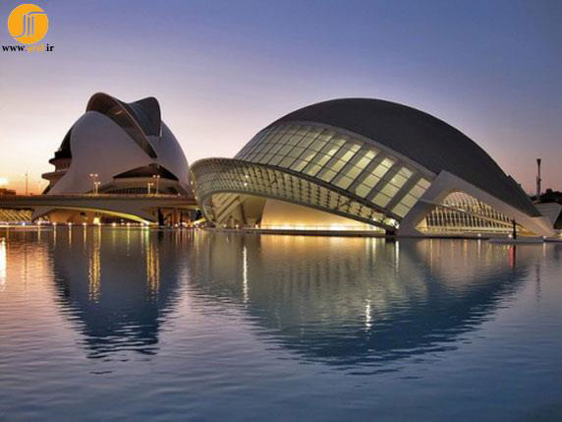
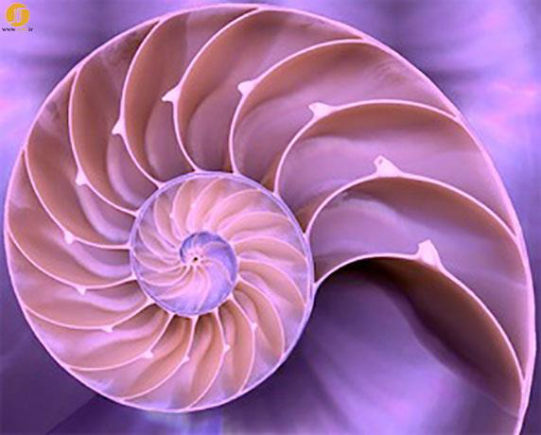
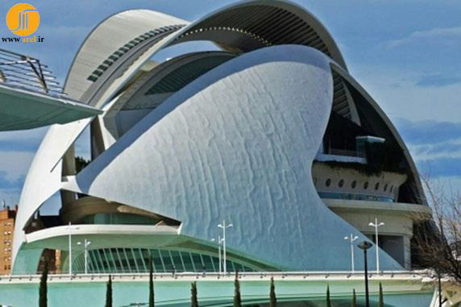

Slide 5
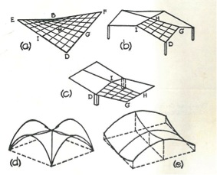
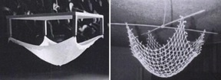
انواع پوسته
نوع شکل گیری
فرم
هندسه
نمونه کار هاینس ایسلر

Slide 6
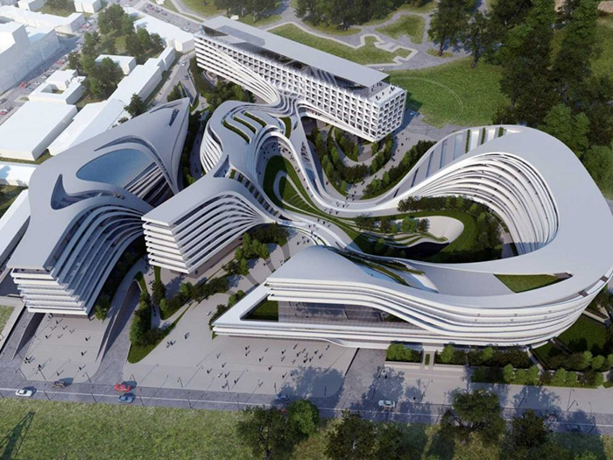
1. نوع شکل گیری
پوسته‌ها از نظر شکل گیری به پوسته‌های دورانی( چرخش، فیزیک) و پوسته‌های انتقالی((Transational)) تقسیم می‌شوند.
در پوسته‌های دورانی، شکل گیری پوسته ناشی از دوران یک منحنی حول یک محور و در پوسته‌های انتقالی ناشی از انتقال یک منحنی در طول یک خط یا یک منحنی است.

Slide 7
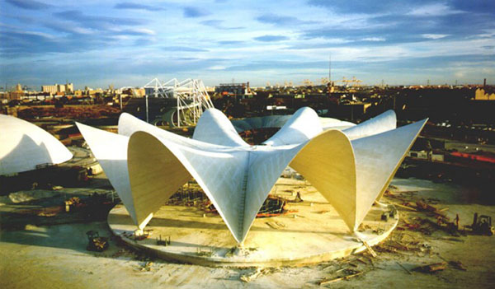
2. فرم
پوسته‌ها از نظر نوع انحنای پوسته به دو گروه پوسته‌های سین کلاستیک و پوسته‌های آنتی کلاستیک تقسیم می‌شوند. پوسته‌های سین کلاستیک دو منحنی دارند و خطوط انحنا در هر جهت آن‌ها یکسان است. پوسته‌های آنتی کلاستیک)زین اسبی) انحنای مضاعف و خطوط انحنا در جهت‌های مخالف دارند.
سقف بتون پوسته‌ای اوشن‌گرافیک والنسیا

Slide 8
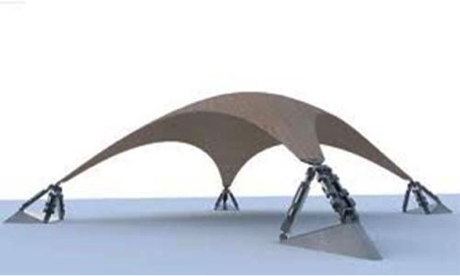
3. هندسه
به
پوسته‌های قابل توسعه
پوسته‌های غیر قابل توسعه (پوسته‌های کروی)
تقسیم می‌شوند.
1- پوسته‌های قابل توسعه
پوسته‌هایی هستند که بتوان سطح هندسی آن‌ها را بدون ایجاد بریدگی، تنش یا تغییر شکل به شکل صفحهٔ مستوی در آورد. مانند پوسته‌های استوانه‌ای.
پوسته‌های گهواره‌ای که فقط در یک جهت انحنا دارند و از دوران یک منحنی در طول مسیر مستقیم شکل می‌گیرند، پوسته‌های قابل توسعه‌اند. در این پوسته‌ها اغلب از اشکال نیم دایره و سهمی استفاده می‌شود و تکیه گاه‌ها فقط در گو شه‌ها هستندو در جهت طولی و در جهت انحنا دهانه را می‌پوشانند.

Slide 9
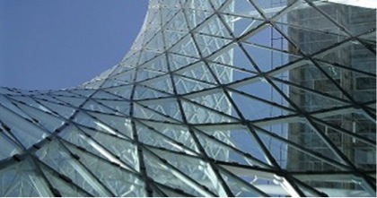
پوسته‌های قابل توسعه خود به چند بخش تقسیم می‌شوند:
الف) پوسته‌های استوانه‌ای
که این خود به
پوسته‌های استوانه‌ای کوتاه
پوسته‌های استوانه‌ای بلند
تقسیم می‌شود.
ب) پوسته‌های متقاطع
که این خود به
پوسته‌های متقاطع دو بخشی
پوسته‌های متقاطع چند بخشی
مخروط‌ها و شبه مخروط‌ها
تقسیم می‌شود.

Slide 10
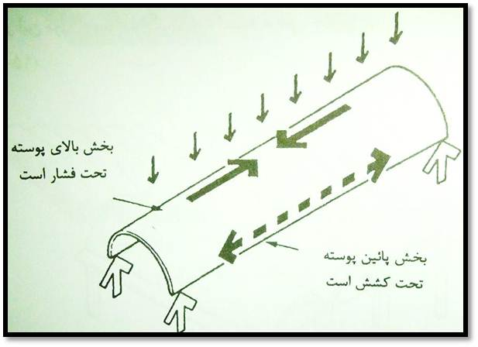
تعریف
الف-پوسته‌های استوانه‌ای
در طبیعت به ندرت یافت می‌شود. می‌توان به فرم لوله‌ای ساقهٔ گیاهانی مانند بامبو اشاره کرد. جز اصلی تشکیل دهندهٔ استوانه، شکل کلی پوسته است. یک ورقهٔ کاغذ به طور طبیعی تقریباً قادر به هیچ گونه مقاومتی در مقابل خمش نیست، اما با لوله کردن مقاومت آن بیشتر می‌شود.
۱-پوسته‌های استوانه‌ای کوتاه
این نوع پوسته‌ها اغلب در گوشه‌ها دارای تکیه گاه هستند و در یکی از دو جهت یا ترکیبی از هر دو جهت عمل می‌کنند. اولین مورد استفاده از این نوع پوسته‌ها، عملکرد پوسته به عنوان دال است که فاصلهٔ بین قوس‌ها را می پو شاند، در این حالت هر انتها را می‌توان به وسیلهٔ یک قوس سخت و مقاوم کرد. دومین روش برای آن که لبهٔ طولی پایین‌تر به وسیلهٔ یک تیر سخت شود، آن است مه از پوسته‌های نازک تر که مانند مجموعه‌ای از قوس‌های مجاور هم رفتار می‌کنند و فاصلهٔ بین تیرهای کناری را می پو شانند، استفاده کرد.
۲-پوسته‌های استوانه‌ای بلند
این نوع پوسته‌ها اغلب در گوشه‌ها دارای تکیه گاه هستند و مانند تیرهای بزرگ در جهت طولی عمل می‌کنند، در نتیجه تنش‌ها در این گونه پوسته‌ها مشابه تنش‌های خمشی در یک تیر است. بخش بالایی در سر تا سر طول پوسته تحت فشار است در حالی که بخش پایینی تحت کشش می‌باشد.

Slide 11
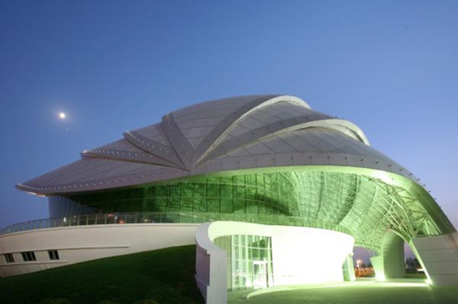
ب-1- پوسته‌های متقاطع دو بخشی
تقاطع راست گوشهٔ پوسته‌های دو بخشی با مقطع دایره‌ای شکل نوعی تاق پهار بخشی را ایجاد می‌کند که قسمت مقعر ایجاد شده میان بخش‌های متقاطع با یک منحنی تا خورده قابل مقایسه است.
۲-پوسته‌های متقاطع چند بخشی
چندین تقاطع با بخش‌های بیشتراست. اگر تعداد بر آمدگی ها (خط الراس‌ها) از خط القعرها بیشتر باشد، نتیجه، ساختار گنبدی شکل خواهد بود.
ج- مخروط‌ ها و شبه مخروط‌ ها
سطوح مخروطی با حرکت یک خط صاف بر روی خط صاف دیگر و یک منحنی به دست می‌آیند. این حقیقت که مخروط‌ها انحنای دوگانه دارند و با استفاده از خطوط صاف ساخته می‌شوند به طور طبیعی آن‌ها را برای طراحی پوسته‌ها مناسب می‌سازد.

Slide 12
سازه های پوسته ای پیش ساخته
سیستم ها در یک تقسیم­بندی کلی در گروه سازه­های سه بعدی قرار می­گیرند. سازه­های سه­بعدی با مواد و مصالح مختلف مانند فولاد، آلومینیوم، چوب، بتن، کامپوزیت­های مسلح فیبری و یا ترکیبی از این مواد را شامل می­شود.این سازه­ها به سه گروه تقسیم می­شوند:
الف- سازه­های سه بعدی پیوسته که شامل اجزایی مانند دال­ها و پوسته­ها می شود.
ب- سازه­های سه بعدی مشبک که شامل عناصر طولی جدا از هم می باشد.
ج- سازه های سه بعدی دو گانه که شامل ترکیبی ار اجزای جدا و پیوسته است.
انواع کاربری­های این سازه درمعماری را می­توان با استفاده ازسقف­های پوسته­ای پیش­ساخته به نحوه مطلوب طراحی و اجرا کرد. بعنوان مثال برای کاربری مسکونی می­توان انواع پلان­های معماری را طراحی کرد،ضمن آنکه سرعت و سهولت اجرای چنین طرح­هایی را در حداقل زمان و با هزینه قابل مقایسه با سایر روش­ها فراهم سازد. همچنین برای استفاده بیشتر از زمین می­توان با استفاده از سازه­های پوسته­ای پیش­ساخته در دو طبقه اجرا کرد. با استفاده از سازه­های پوسته­ای پیش­ساخته می­توان دهانه­های 10 تا 15 متر را با پوسته بتنی به ضخامت 20 تا 30 سانتی­مترپوشاند.
مزایای این سیستم: سرعت و سهولت ساخت، ایجاد فضایی بدون ستون، زیبایی و جذابیت فرم، عملکرد مناسب در برابر نیروهای زلزله،امکان ترکیب و ایجاد فرم­های متنوع و صرفه جویی در مصرف انرژی است.
معایب این سیستم: عدم امکان اجرا در طبقات متعدد، عدم استفاده بهینه از فضاها به دلیل شکل دایره­ای و عدم سازگاری با محیط زیست به دلیل استفاده از بتن

Slide 13
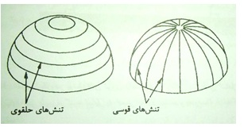
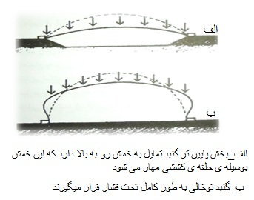
گنبد پوسته ای سین پلاستیک
از دوران یک خط منحنی حول یک محور گنبد بوجود می آید که شناخته ترین آن گنبدهایی به شکل کره می باشد که از دوران یک دایره حاصل شده است.
قسمتهای عمودی پوسته،خطوط قوسی طولی (نصف النهار)و قسمتهای افقی پوسته،بصورت دایره های موازی می باشد.
رفتار سازه: تنش هایی که در پوسته ای گنبدی بوجود می آید از دو جهت می توان بررسی نمود. گنبدهای پوسته ای که زیر بار یکنواخت قرار می گیرند در طول قوسها (نصف النهار) درهر نقطه تحت فشار می باشند. در گنبدهای نیم کره ای، به علت اینکه خطوط قوسی آن به صورت نیم دایره می باشد در قسمت بالایی خود پایداری آنچنانی نداشته و در قسمت های پایینی تمایل به خمش رو به بالا دارند.
در گنبدهای پوسته ای که در برابر کشش مقاوم می باشند، کمانش آنها توسط تنش های کششی در طول خطوط حلقوی زیر زاویه ی 45درجه مهار می شود .

Slide 14
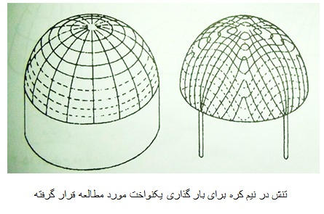
گنبدهای پوسته ای نازک:در قسمت تحتانی (زیر زاویه 45 درجه از مرکز) تحت تاثیر فشار حلقوی هستند.
گنبدهای پوسته ای عمیق : در قسمت تحتانی (زیر زاویه 45 درجه از مرکز) تحت تاثیر کشش های حلقوی و در قسمت فوقانی (بالای زاویه ی 45درجه از مرکز) تحت تاثیرکشش های حلقوی می باشند. البته این زوایا بسته به بارگذار متغییر است و در صورتی که فقط بار وزن گنبد وجود داشته باشد این زاویه به 38 درجه تقلیل پیدا می کند. گنبدهای بیضوی در بخش های بالایی نسبت به بخش های پایینی مسطح تر می باشد، در حین بارگذاری قسمت پایینی آن خمشی رو به بالا می گیرد که این خمش توسط حلقه های کششی مهار می شود.

Slide 15
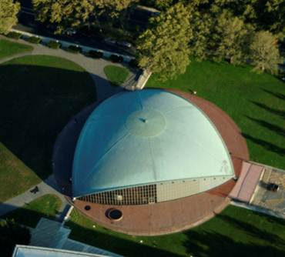
نمونه موردی
سالن سخنراني كرسگ
(1955)کمبریج،ماساچوست، مهندس معمار: ارو سارنین و همکاران، مهنس سازه:امان و ویتنی
دارای حجم یک هشتم کره می باشد که روی سه نقطه قرار گرفته است.شعاع گنبد 34متر متر می باشد که ضخامت پوسته ی بتنی مسلح سازه 8.7 سانتیمتر می باشد که در تکیه گاه ها به علت تمرکز تنشها تا 50 سانتیمتر افزایش می یابد.لایه ای از فایبر گلاس به ضخامت 50میلیمتر به عنوان عایق حرارتی روی پوسته ی بتنی به کار گرفته است با این حال با استاندارد های داخلی مطابقت ندارد. برای ایجاد شرایط مناسب با عملکرد غیر سازه ای و آکوستیک لایه ی دیگری به ضخامت 50میلیمتر گنبد را پوشانیده است بنابراین تاثیر سازه ی پوسته ای با ملاحضات غیر سازه ای خنثی شده است.

Slide 16
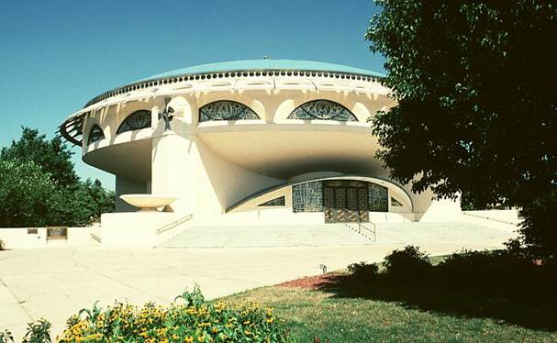
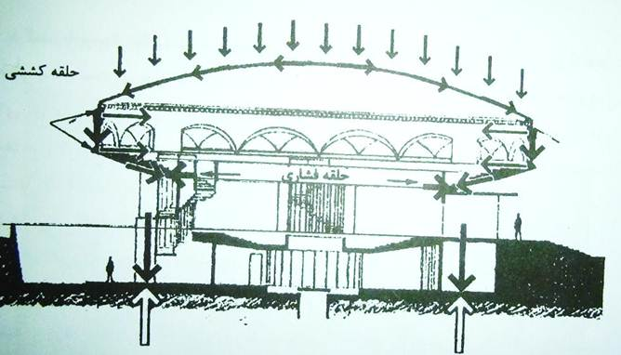
کلیسای ارتدیسک بشارت یونان
این کلیسا(1956:میلواکی،مهندی معمار:فرانک لوید رایت) یکی از آخرین کارهای رایت با ظرفیت 670 نفر محل نشستن در جایگاه اصلی می باشد. گنبد با پوسته ی نازک بتن مسلح در پایه، قطری برابر 28.6 متر دارد و کاملا توخالی است. بخش منحنی با شعاع 60متر فقط 3.3متر ارتفاع در بالای پله دارد، ضخامت سازه ی پوسته از 75 تا 100میلیمتردر لبه ها افزایش یافته که برای مقاومت در برابر رانش بیرونی به عنوان حلقه ی کششی عمل می کند. گنبد با یک لایه ی 75میلیمتری که روی بتن پاشیده شده است. پوشش نهایی، کاشی آبی رنگ به ضخامت 50 میلیمتر است. کناره های پوسته روی یک ساقه ی کوتاه عمودی قرار می گیرد که با پنجره ی قوسی شکل برای دسترسی به نور طبیعی باز می شود، گوی های کره هایی شیشه ای و توپرهستند که درون ساقه ی بتنی سقف قالب گرفته شده اند. به دلیل فاصله ی کم مابین گوی ها،آنها بار وزن گنبد را به تکیه گاه ها توزیع می کنند.ساقه ی گنبد روی محیط یک گنبد ثانویه که کف تراس را شکل می دهد نگاه داشته می شود.این بخش در اطراف مسلح گردیده و مانند یک حلقه ی کششی عمل می نماید (هدف همان مقاومت در برابر نیروی رانش بیرونی است). این گنبد واژگون روی چهار دیوار باربر با منحنی مقعر وستون هایی تراز جایگاه در طبقه ی همکف را محصور کرده است.

Slide 17
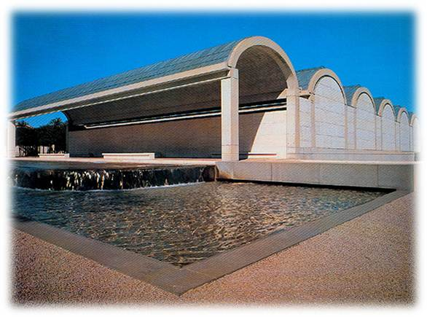
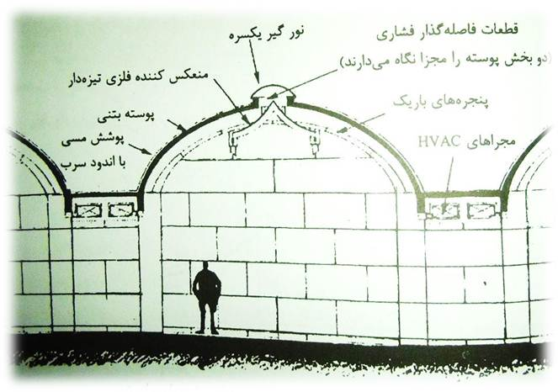
موزه ی کیمبل
این موزه (1972: فورث ورث،تگزاس، مهندس معمار لویی کان، مهندس سازه:آ کامدانت)
مجموعه ای با استفاده از سازه ی استوانه ای و کوششی برای پخش نور جهت ایجاد یک اثر واضح و روشن و بی انتهای معماری است.
سازه ی سقف متشکل از 14پوسته ی استوانه ای است که دهانه ای به ابعاد 7*30.5 متر را می پوشاند. ضخامت پوسته 10سانتی متر و از مقطع به شکل منحنی شبه دایره است. اکثر پوسته ها دارای پنجره ی سقفی به عرض 9.14سانتی متر در مرکز پوسته ی بریده شده است.

Slide 18
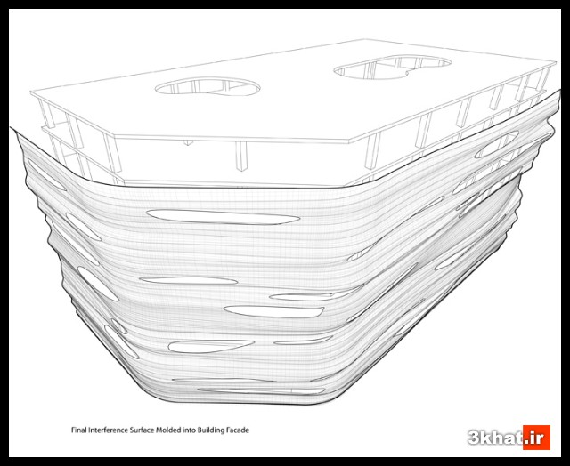
وسته ای از فرم سطح اب
یک شرکت معماری آمریکایی برای ساختمان اداری یک شرکت تولید کننده آب معدنی (یا بطری آب) در بارسلونای اسپانیا پوسته ای با حرکت های موج آب طراحی کرده است. این پوسته از جنس پلیمر کامپوزیت به صورت معلق به سازه خرپایی بنا متصل می باشد. این ساختمان ۶ طبقه بوده و در نزدیکی مجتمع مس**** معروف آنتونی گائودی قرار گرفته است. بعد از مطالعاتی که در زمینه سطح آب هنگام وزش باد روی آن انجام گرفته، تصاویری از این حرکت ها را ثبت کرده و این تصاویر را به مدل های یه بعدی بر گردانده اند. علاوه بر نوع حرکت سطح آب از ساختمان معروف آنتونی گائودی به نام مجتمع مس**** نیز الهاماتی گرفته شده است.

Slide 19
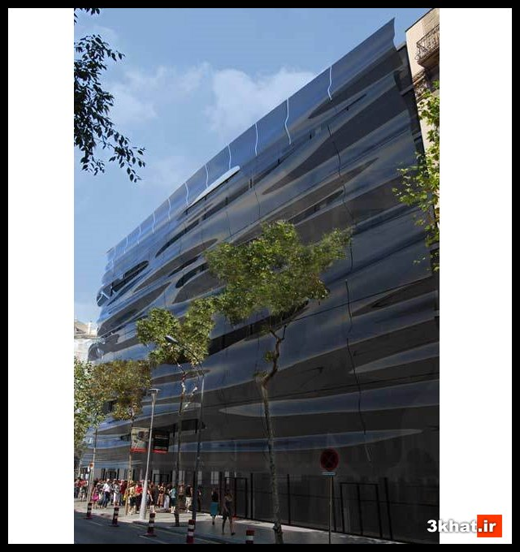
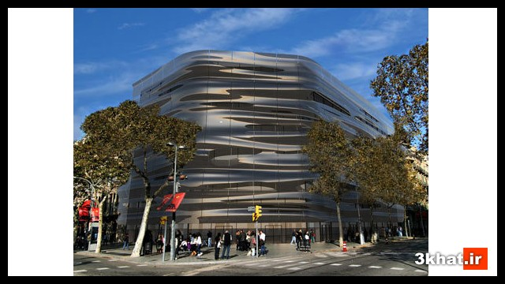
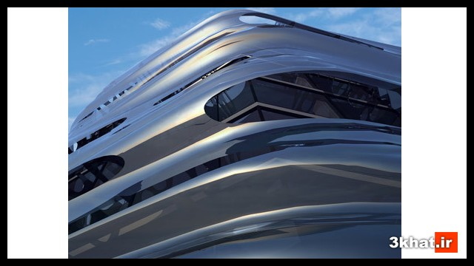
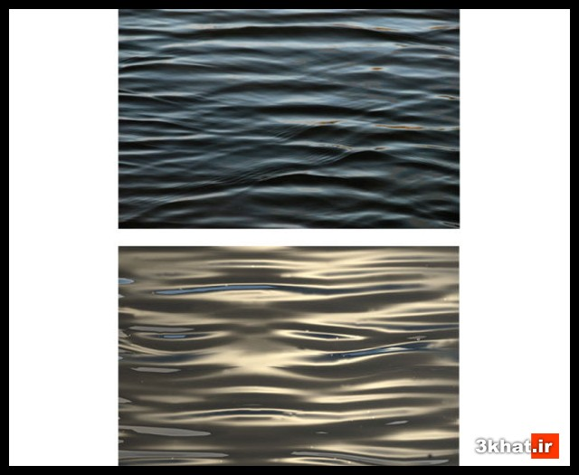

Slide 20
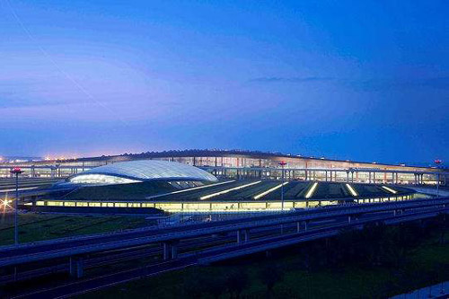
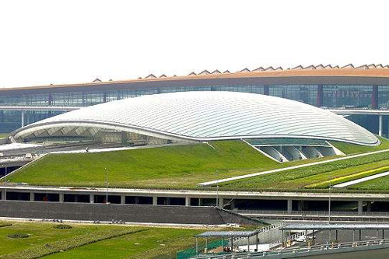
فرودگاه عظيم جديد پكن
فرودگاه پكن براي پذيرش خيل مسافراني كه براي بازي هاي المپيك 2008 پكن به اين كشور سفر مي كنند ، به يك ترمينال عظيم جديد با معماري آينده نگرانه مجهز شده است. هزينه احداث اين ترمينال غول آسا 2.7 ميليارد دلار بوده است.
مساحت ترمينال جديد فرودگاه پكن معادل وسعت 170 زمين فوتبال بوده و فراتر از مجموع 5 وسعت ترمينال فرودگاه هيثرو لندن است.
با خاتمه كليه عمليات اجرايي اين ترمينال به تنهايي ظرفيت پذيرش 50 ميليون مسافر در سال را دارد و فرودگاه پكن با داشتن 3 ترمينال بزرگترين فرودگاه جهان خواهد بود.
ساختمان ترمينال شامل 3 بخش است كه از طريق يك هال مركزي به يكديگر مرتبط مي شوند. طول بخش شمال – جنوب آن 3.25 كيلومتر است. براي سهولت جابجايي مسافران از پياده روهاي متحرك با سرعت بالا استفاده شده است.
سازه و سقف ترمينال از دريچه هاي مثلث شكل پوشيده شده كه يادآورشكل اژدها است. رنگ هاي طلايي و نقره اي سقف درعين حال بازتابي از شهر ممنوعه مشهور پكن (كاخ سابق امپراتوران چين) است.
وجود ستون هاي قرمز در طول 3 بخش ترمينال معابد چيني را در ذهن بيننده تداعي مي كند. به گفته آرشيتكت، پنجره هاي عظيم ترمينال رابطه ميان ساختمان و آسمان را حفظ مي كنند.
نورمن فوستر ، طراح و آرشيتكت مشهور انگليسي طراحي پروژه ترمينال جديد فرودگاه پكن را به عهده داشته است.

Slide 21
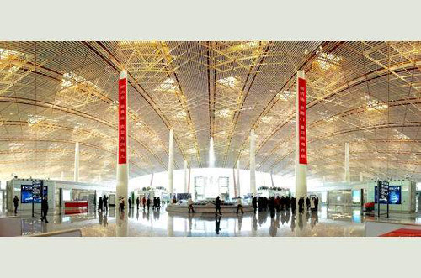
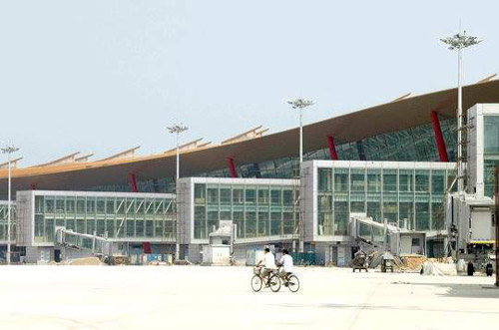
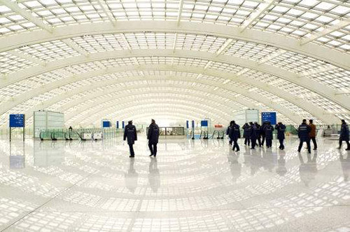
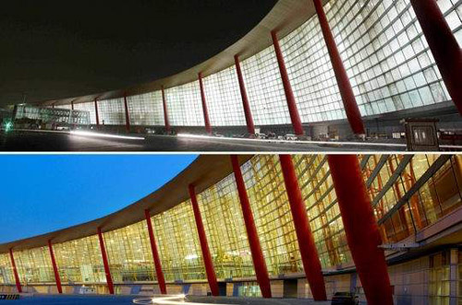
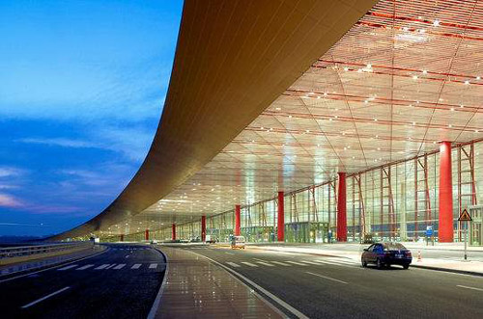
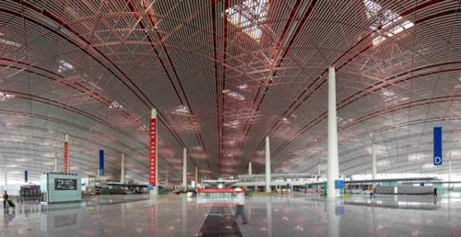

Slide 22
منابع و مآخذ

